Slide 1
חשבון דיפרנציאלי לתלמידי כלכלה וניהול
שיעור 2
רועי מימרן
©כל הזכויות שמורות לאוניברסיטה הפתוחה ולמחבר.

Slide 2
נושאי השעור
הפונקציה הריבועית והפרבולה
חזקות ופונקציה מעריכית
בעיות אחוזים – חלק ראשון

Slide 3
פונקציה ריבועית )Quadratic function)
זוהי פונקציה ממעלה שניה: $y=ax^{2}+bx+c$
לפונקציה יש שלושה פרמטרים קבועים: a, b, c.
הצגה גרפית: פרבולה. תחום הגדרה: כל x ממשי (ℝ).

Slide 4
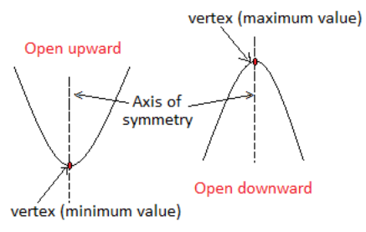
תכונות הפרבולה
כאשר $a>0$ הפרבולה מחייכת או צוחקת – יורדת עד לקודקוד שהוא נקודת מינימום ואז מתחילה לעלות.
כאשר $a<0$ הפרבולה עצובה – עולה עד לקודקוד שהוא נקודת מקסימום ואז מתחילה לרדת.
הקודקוד הוא ציר סימטריה.

Slide 5
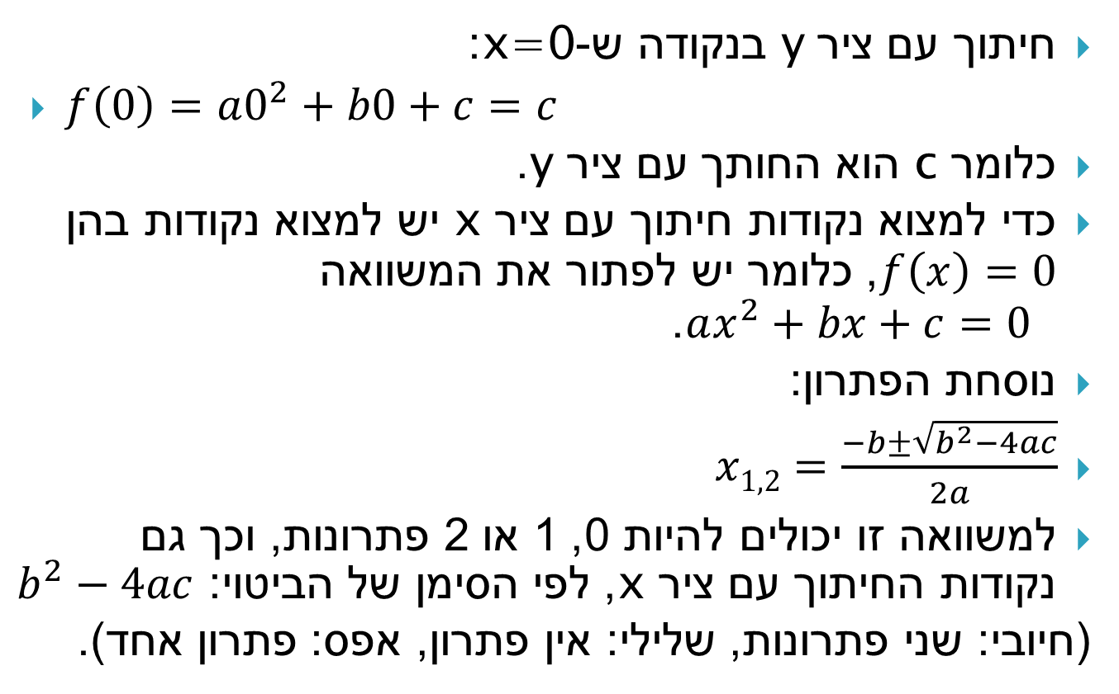
פרבולה: חיתוך עם הצירים
חיתוך עם ציר y בנקודה ש-x=0:
$f\left(0\right)=a0^{2}+b0+c=c$
כלומר c הוא החותך עם ציר y.
כדי למצוא נקודות חיתוך עם ציר x יש למצוא נקודות בהן $f\left(x\right)=0$, כלומר יש לפתור את המשוואה $ax^{2}+bx+c=0$.
נוסחת הפתרון:
$x1,2=\frac{−b±\sqrt{b^{2}−4ac}}{2a}$
למשוואה זו יכולים להיות 0, 1 או 2 פתרונות, וכך גם נקודות החיתוך עם ציר x, לפי הסימן של הביטוי: $b^{2}−4ac$
(חיובי: שני פתרונות, שלילי: אין פתרון, אפס: פתרון אחד).

Slide 6
המחשה גרפית – חיתוך עם ציר x
3 המצבים האפשריים:
(במקרה האמצעי עם נקודת חיתוך אחת – זה הקודקוד)

Slide 7
תרגיל חימום
תרגיל: מצאו נקודות חיתוך עם הצירים של הפונקציה $f(x)=x^{2}−6x+8$.

Slide 8
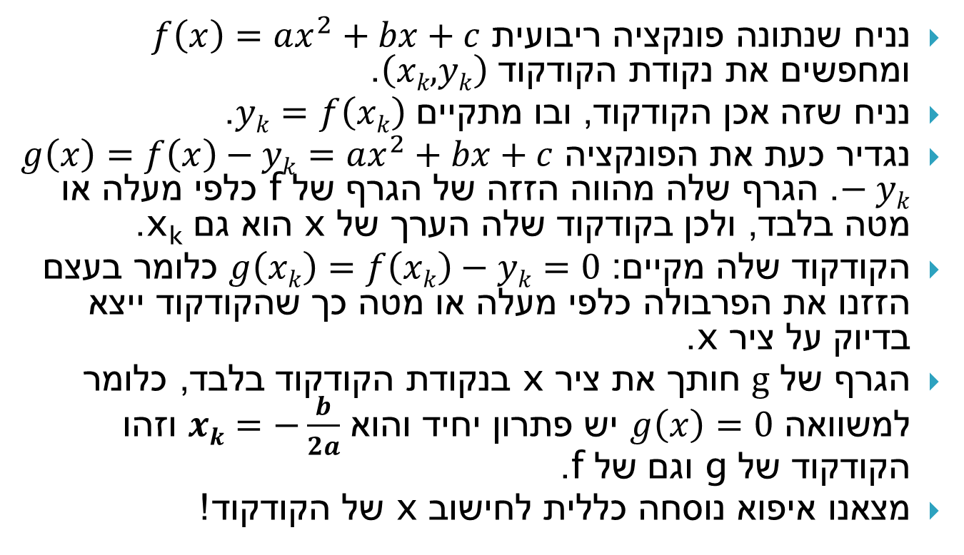
כיצד מוצאים את קודקוד הפרבולה?
נניח שנתונה פונקציה ריבועית $f\left(x\right)=ax^{2}+bx+c$ ומחפשים את נקודת הקודקוד $\left(xk, yk\right)$.
נניח שזה אכן הקודקוד, ובו מתקיים $yk=f\left(xk\right)$.
נגדיר כעת את הפונקציה $g\left(x\right)=f\left(x\right)−yk=ax^{2}+bx+c−yk$. הגרף שלה מהווה הזזה של הגרף של f כלפי מעלה או מטה בלבד, ולכן בקודקוד שלה הערך של x הוא גם x_{k}.
הקודקוד שלה מקיים: $g\left(xk\right)=f\left(xk\right)−yk=0$ כלומר בעצם הזזנו את הפרבולה כלפי מעלה או מטה כך שהקודקוד ייצא בדיוק על ציר x.
הגרף של g חותך את ציר x בנקודת הקודקוד בלבד, כלומר למשוואה $g\left(x\right)=0$ יש פתרון יחיד והוא $xk=−\frac{b}{2a}$ וזהו הקודקוד של g וגם של f.
מצאנו איפוא נוסחה כללית לחישוב x של הקודקוד!

Slide 9
בניית משוואת הפרבולה בדרכים אחרות
ע"פ נקודת הקודקוד $\left(xk, yk\right)$:
$f\left(x\right)=a{\left(x−xk\right)}^{2}+yk$
ע"פ נקודות החיתוך עם ציר x: $x1$, $x2$
$f\left(x\right)=a(x−x1)(x−x2)$
תרגיל: בנה פונקציה ריבועית שהקודקוד שלה $\left(3,−2\right)$ ושהחותך של ציר x הוא 4.
ע"פ 3 נקודות: נניח שצריך להעביר פרבולה דרך 3 נקודות ידועות $\left(x1,y1\right),\left(x2,y2\right),\left(x3,y3\right)$. ניתן לפתור מערכת של 3 משוואות:
$y1=ax1^{2}+bx1+c$
$y2=ax2^{2}+bx2+c$
$y3=ax3^{2}+bx3+c$

Slide 10
תרגיל 1
תרגיל: הוכיחו כי לכל x מתקיים: $49>24x−3x^{2}$.

Slide 11
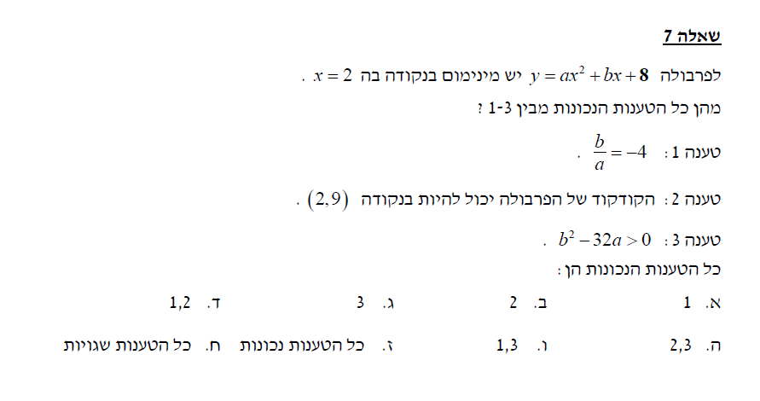
מתוך ממ"ח 01 סמסטר 2016ב

Slide 12
ממ"ן 11 סמסטר 2016א

Slide 13
הפונקציה המעריכית
זוהי פונקציה מהצורה $f\left(x\right)=a^{x}$, כאשר $a>0$.
הפרמטר a נקרא בסיס החזקה.
המשתנה x נקרא מעריך החזקה.
לחזור על חוקי החזקות – עמ' 66 סעיף 66 ביחידות 1-2.
כיצד ייראה גרף הפונקציה? ניקח לדוגמא את הפונקציה $f\left(x\right)=2^{x}$ ונבנה לה טבלת ערכים:
X | Y | X | Y
2- | 0.25 | 1 | 2
-1 | 0.5 | 2 | 4
0 | 1 | 3 | 8

Slide 14
פונקציה מעריכית - גרף
נשרטט את הגרף לפי הנקודות שרשמנו:

Slide 15
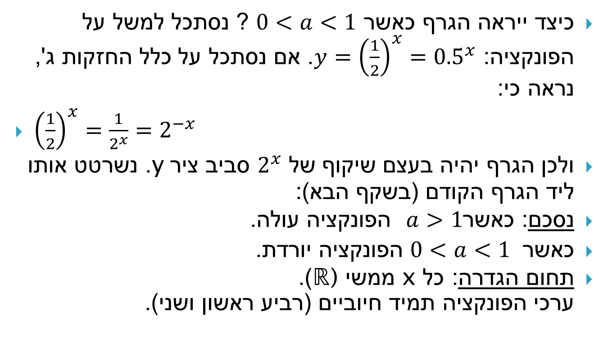
פונקציה מעריכית - המשך
כיצד ייראה הגרף כאשר $0<a<1$ ? נסתכל למשל על הפונקציה: $y={\left(\frac{1}{2}\right)}^{x}={0.5}^{x}$. אם נסתכל על כלל החזקות ג', נראה כי:
${\left(\frac{1}{2}\right)}^{x}=\frac{1}{2^{x}}=2^{−x}$
ולכן הגרף יהיה בעצם שיקוף של $2^{x}$ סביב ציר y. נשרטט אותו ליד הגרף הקודם (בשקף הבא):
נסכם: כאשר $a>1$ הפונקציה עולה.
כאשר $0<a<1$ הפונקציה יורדת.
תחום הגדרה: כל x ממשי (ℝ). ערכי הפונקציה תמיד חיוביים (רביע ראשון ושני).

Slide 16
הפונקציה המעריכית - המשך

Slide 17
התנהגות הפונקציה המעריכית
כזכור בפונקציה הלינארית ראינו שכאשר x גדל ב-1, אז f(x) גדלה בגודל השיפוע.
מה יקרה בפונקציה המעריכית ל- f(x) כאשר x יגדל ב-1?
נפתח את הביטויים לפי כללי החזקות:
f(x+1)
f(x-1)
f(2x)
f(x/2)
f(-x)

Slide 18
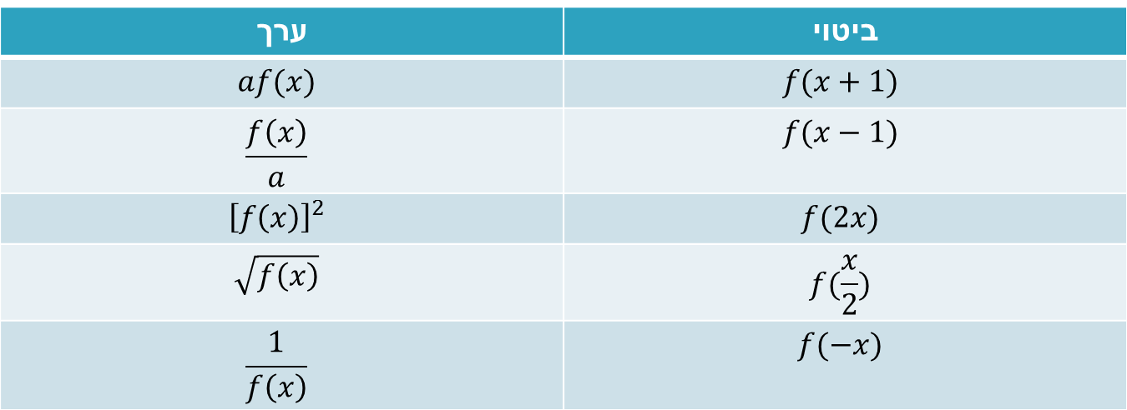
התנהגות הפונקציה המעריכית - סיכום
ערך | ביטוי
$$af(x)$$ | $$f(x+1)$$
$$\frac{f\left(x\right)}{a}$$ | $$f(x−1)$$
$${\left[f\left(x\right)\right]}^{2}$$ | $$f(2x)$$
$$\sqrt{f\left(x\right)}$$ | $$f(\frac{x}{2})$$
$$\frac{1}{f\left(x\right)}$$ | $$f(−x)$$

Slide 19
תרגיל – פונקציה מעריכית
פונקציה מעריכית מהצורה $f\left(x\right)=k∗a^{x}$ עוברת בנקודות $(9,\frac{3}{8})$ ; $(3, 1.5)$.
א. מצאו את k ו-a, והציבו אותם ב-f.
ב. הוכיחו כי כל גידול של 2 יחידות ב-x מביא לירידה של כ-37% בפונקציה.

Slide 20
שיעורי בית
לקרוא בספר הלימוד יחידות 1-2 את סעיפי הלימוד עד עמ' 109, ולפתור את התרגילים שבתוך סעיפי הלימוד.
ללמוד בעל פה חוקי החזקות.
מתוך שאלות לדוגמא ולחזרה לפתור:
עמ' 61 שאלה 26
עמ' 77 שאלה 33
עמ' 80 שאלה 38

Slide 21
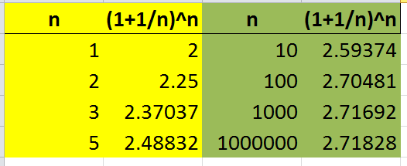
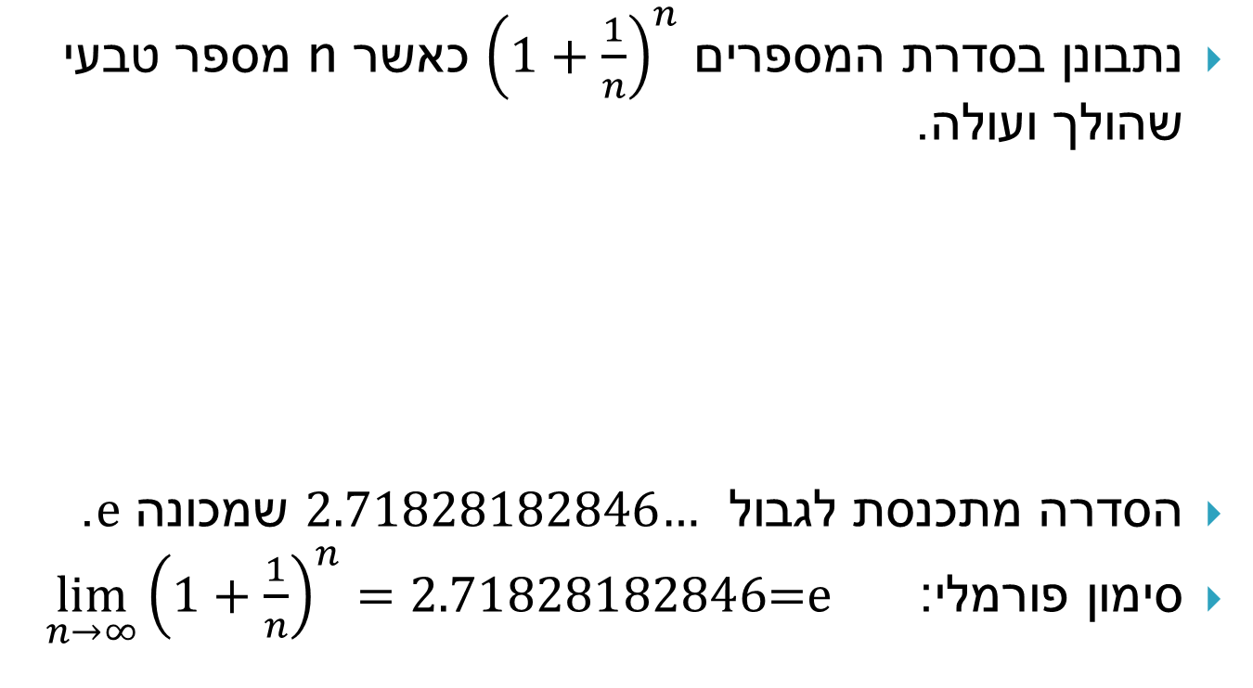
המספר e - הקדמה
נתבונן בסדרת המספרים ${\left(1+\frac{1}{n}\right)}^{n}$ כאשר n מספר טבעי שהולך ועולה.
הסדרה מתכנסת לגבול 2.71828182846… שמכונה e.
סימון פורמלי: $\lim_{n→∞}{{\left(1+\frac{1}{n}\right)}^{n}}=\text{2.71828182846}\text{=}\text{e}$

Slide 22
המספר e - המשך
אם נסתכל על מקרה יותר כללי של הסדרה הזו, נקבל את הכלל הבא: $\lim_{n→∞}{{\left(1+\frac{x}{n}\right)}^{n}}={2.71828182846}^{x}=e^{x}$
זוהי בעצם פונקציה מעריכית ספציפית, שיש לה חשיבות רבה במתימטיקה ונחזור אליה בהמשך.

Slide 23
בעיות אחוזים - מבוא
שאלה: הפקדתי 10,000 ש"ח בקופת גמל, שנותנת תשואה של 5% בשנה. כמה שווה הקופה אחרי 12 שנה?

Slide 24
תשובה נאיבית – ריבית פשוטה
נכפיל את התשואה:
12*5%*10,000=60%*10,000=6000
10,000+6000=16,000
מה הבעיה עם התשובה הזו?
תשובה: הריבית שמתקבלת במהלך השנה הראשונה, מתחילה לצבור בעצמה ריבית במהלך השנה השניה, שגם בה מקבלים ריבית, וגם עליהן מקבלים ריבית בשנה השלישית וכו'.
מסקנה: תשובה לא נכונה.

Slide 25
תשובה נכונה – ריבית דריבית
$10,000∗\left(1+\frac{5}{100}\right)∗\left(1+\frac{5}{100}\right)∗\left(1+\frac{5}{100}\right)….=10,000∗{1.05}^{12}=10,000∗1.795856≅17,959$
כלומר התשואה הכוללת קרובה יותר ל-80% מאשר ל-60%.
במקרה הכללי נשתמש במשפט ציר הזמן:
אם k היא השווי בתחילת התקופה, הריבית ליחידת זמן היא r%, אז השווי כעבור t יחידות זמן הוא: $k{\left(1+\frac{r}{100}\right)}^{t}$

